Slide 1
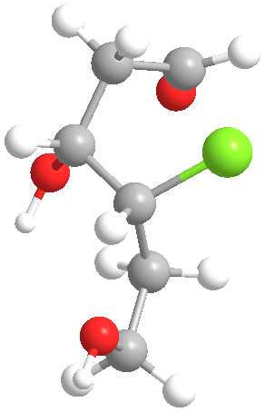
第二十章 蛋白质和核酸
(protein and nucleic acid )

Slide 2
第一节 氨基酸
一、氨基酸的结构、命名和分类
二、氨基酸的构型
三、氨基酸的性质
四、氨基酸的制备
第二节 多肽
一、肽和肽键
二、多肽结构的测定
三、多肽的合成
第三节 蛋白质
第四节 酶
第五节 核酸

Slide 3
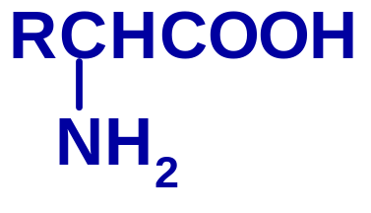
第一节 氨基酸
一、氨基酸的结构、命名和分类
α-氨基酸
20种氨基酸，合成蛋白质的原料。
8种必需氨基酸在人体内不能合成，必须从食物摄取。
不同的分类方式。

Slide 4
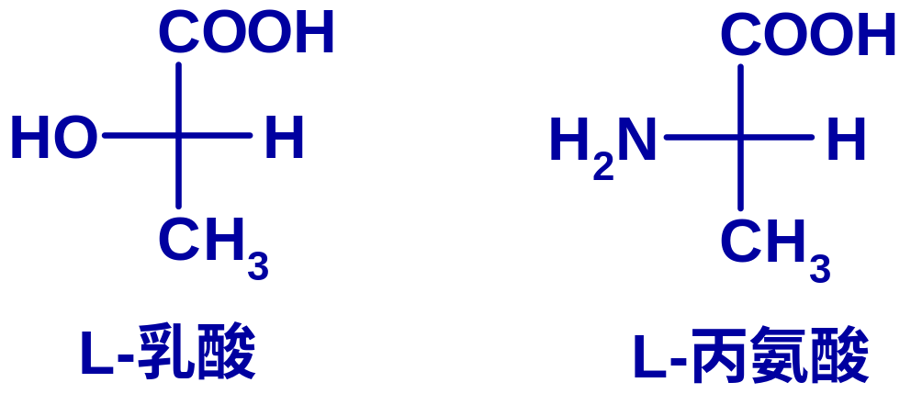
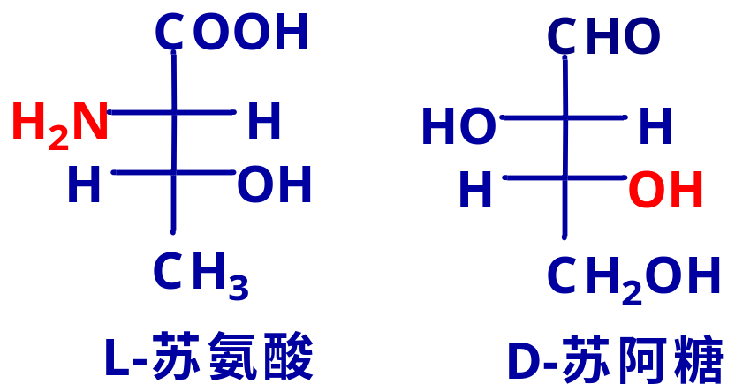
二、氨基酸的构型
天然产的氨基酸大多数为L型。

Slide 5
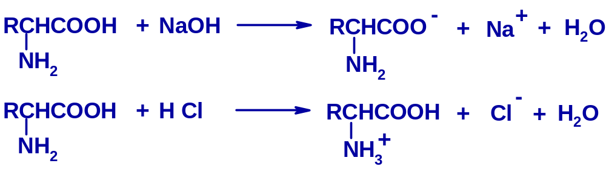
三、氨基酸的性质
1. 两性及等电点
两性（—COOH，—NH₂）

Slide 6
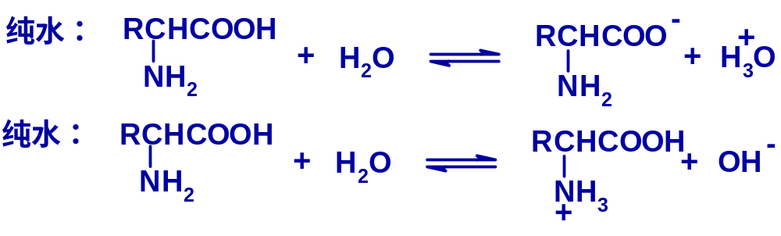
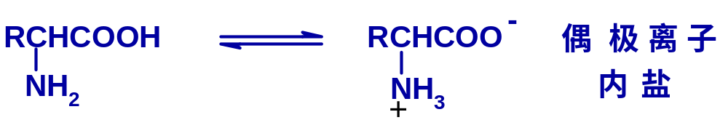
（1）氨基酸的两性
水溶液：两性离子
固相：内盐

Slide 7
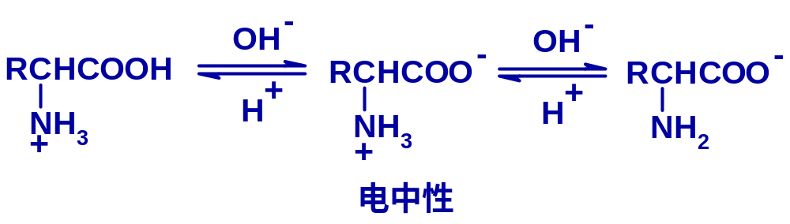
问题：氨基酸的纯水溶液是酸性？碱性？中性？
酸式解离倾向＞碱式解离倾向：水溶液呈酸性
酸式解离倾向＜碱式解离倾向：水溶液呈碱性
通过加酸或加碱可调控：

Slide 8
（2）等电点
定义：净电荷为零的氨基酸所在溶液的pH——等电点（pI）
不同的氨基酸等电点不同
氨基酸纯水溶液pH= 6，问pI ？
等电点时，溶解度最小，析出晶体，用于分离氨基酸。

Slide 9
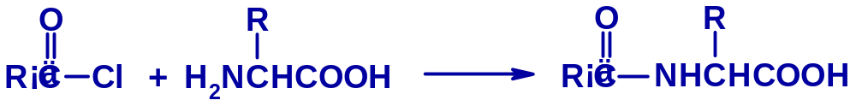
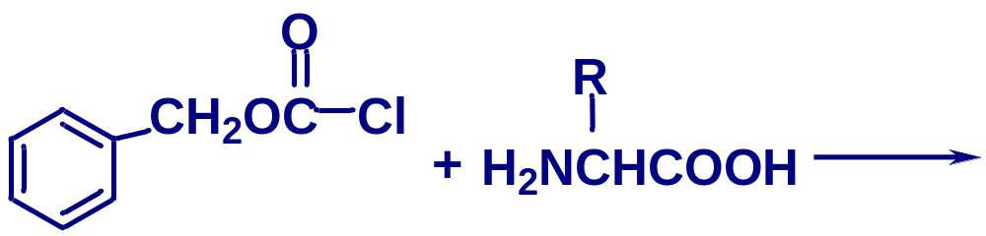
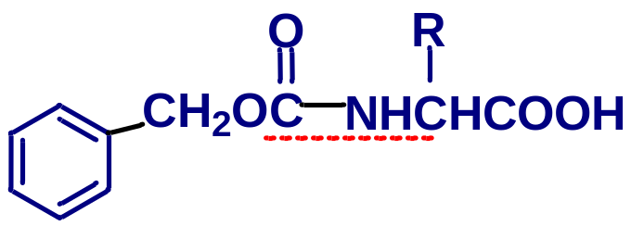
2. —NH₂的反应
（1）酰基化
酰胺键（肽键）
保护氨基的方法。
酰氯、酸酐等都可以用作酰化剂。

Slide 10
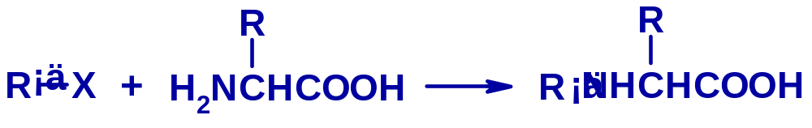
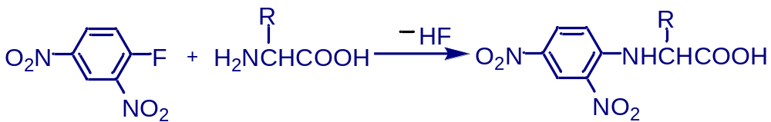
（2）烃基化
若芳环上没有吸电子基，不反应；
该反应用于测定N端；
产物可溶于乙醚、氯仿，通过层析分离鉴定。

Slide 11
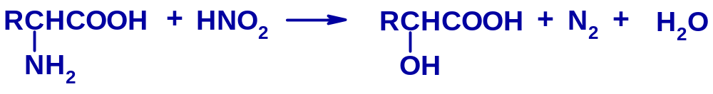
（3）与HNO₂反应
放出的氮气一半来自氨基酸，一半来自亚硝酸，反应是定量的，从放出的氮气的量可计算出氨基酸中氨基的含量—— Van Slyke氨基测定法。

Slide 12
（4）与茚三酮反应
（鉴别氨基酸的灵敏方法）
（5）分子间脱水成二酮吡嗪
类似于羟基酸的反应

Slide 13
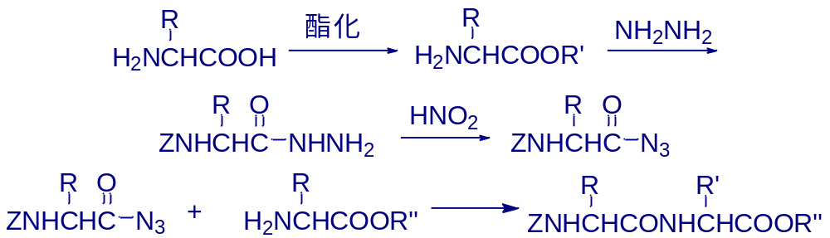
3. 羧基的反应
（1）成酯、成酐、成酰胺的反应(自学)
（2）叠氮反应
叠氮法合成二肽

Slide 14
四、氨基酸的制备
三种途径：
蛋白质水解 1820年始
有机合成 1850年始
发酵法 1957年始
重点介绍有机合成法

Slide 15
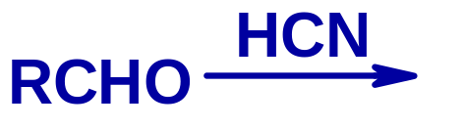
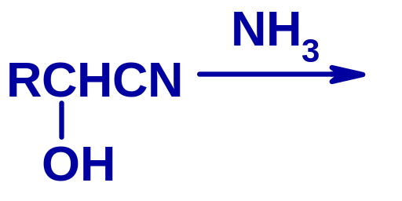
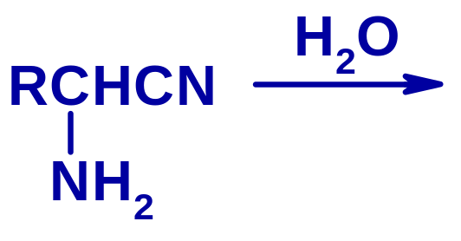
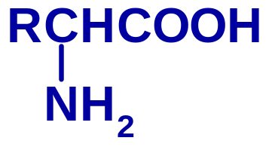
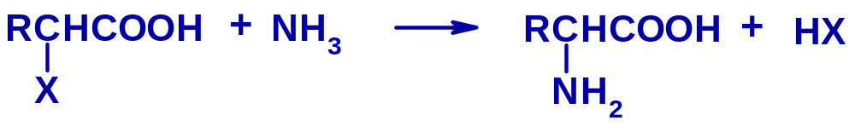
1. 由醛或酮制备
2. α-卤代酸的氨解
缺点：烷基化反应副产物多，难纯化

Slide 16
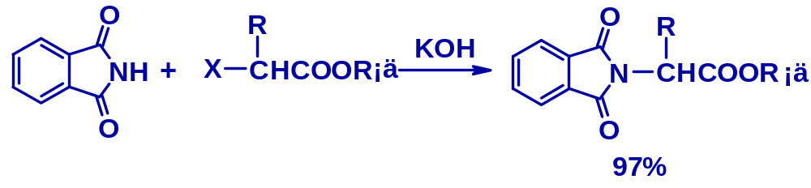
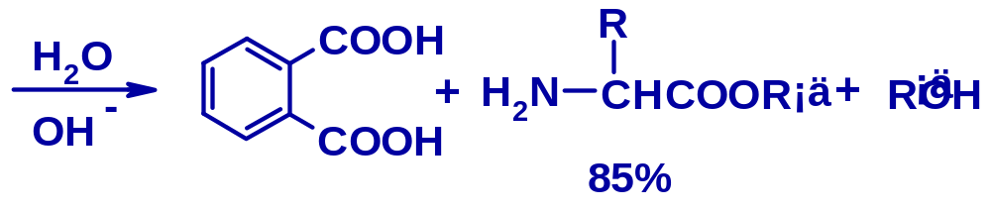
3. 盖布瑞尔（Gabrial S）法：纯净的产物

Slide 17
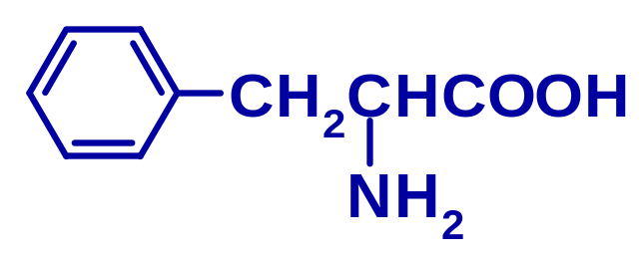

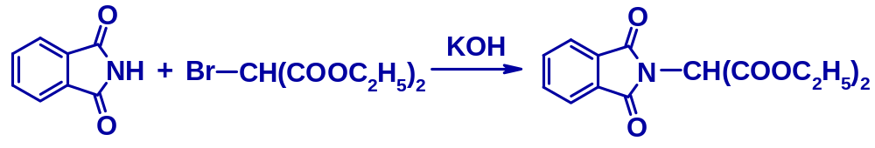
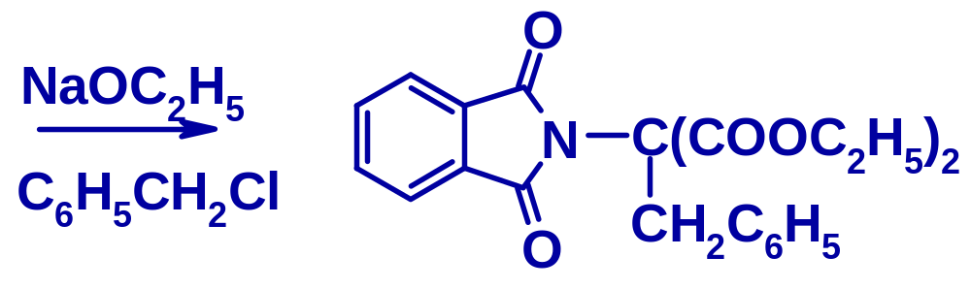
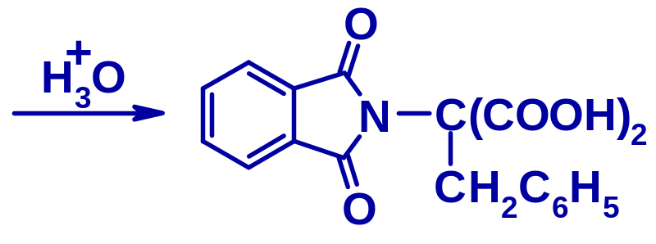
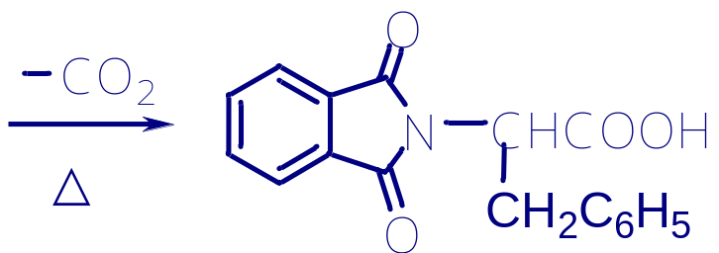
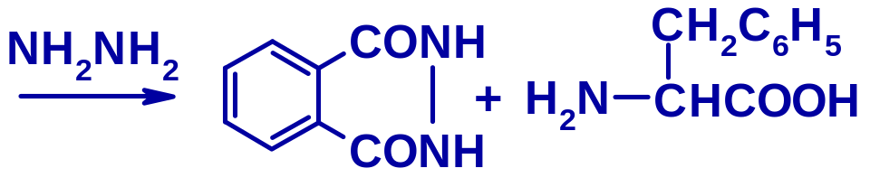
4. 丙二酸酯合成法
（与Gabrial法并用）
例：合成苯丙氨酸

Slide 18
注意：
① R（除C=C-X）可以任意引入；
② 制得的氨基酸为外消旋体，需拆分；
③ 应用膦铑配位催化剂进行不对称合成可得95%以上的L-氨基酸。

Slide 19

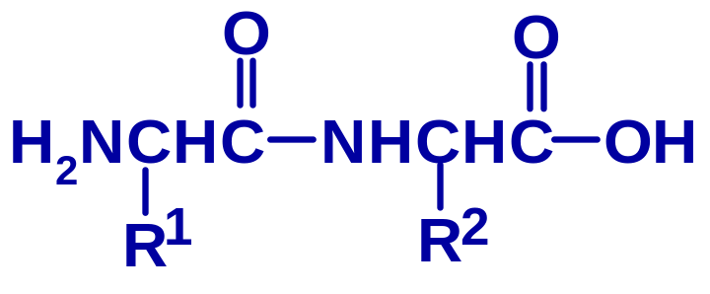
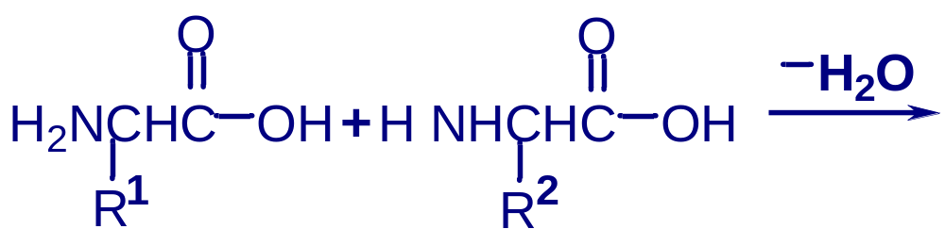


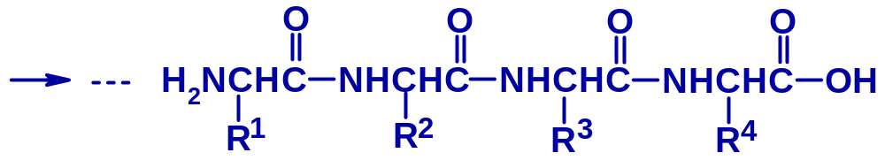
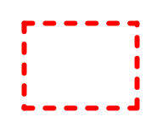




第二节 多肽
一、肽和肽键
二肽
四肽

Slide 20
肽键：一分子α-氨基酸的—COOH与另一分子氨基酸的—NH₂之间缩水而成的酰胺键，称肽键。
多肽：若干个α-氨基酸通过肽键连接的化合物。
肽数(n) = α-氨基酸的数目
肽键数 = n-1
N端：肽链的NH₂端（习惯在链左端）
C端：肽链的COOH端（习惯在链右端）
相对分子质量＞10000的多肽——蛋白质

Slide 21
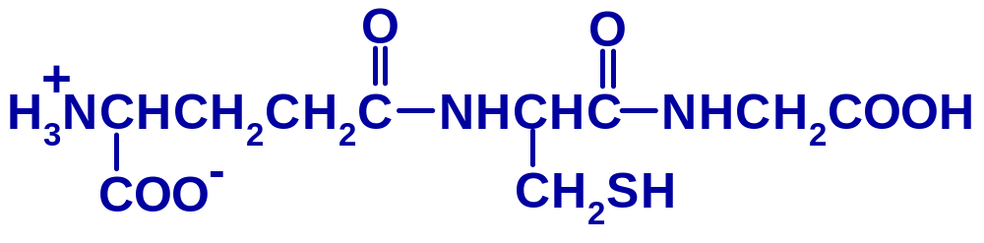



多肽命名：以C端氨基酸为母体，其他氨基酸称为“某氨酰”，依次从左至右加在母体名称前。
谷氨酰半胱氨酰甘氨酸
或 “谷-半胱-甘”

Slide 22
二、多肽结构的测定
1. 相对分子质量的测定
2.多肽组成测定
3.氨基酸的排列顺序
（1）端基分析
N端测定: 2,4-二硝基氟苯法；异硫氰酸苯酯法（PITC法）。
C端测定：羧肽酶法（一般只可重复六七次）

Slide 23
（2）肽链选择性裂解并鉴定
部分水解：得到碎片——相对分子质量小的多肽。
胰蛋白酶——水解赖氨酸和精氨酸的肽键；
糜蛋白酶（胰凝乳蛋白酶）——水解苯丙、色、酪氨酸的肽键。
彻底水解：盐酸水解得到各种氨基酸。
运用寻找重叠肽的方法确定其排列顺序。

Slide 24
例题：有一多肽，盐酸水解得到丙、亮、赖、苯丙、脯、丝、酪、缬；物质的量之比为1∶1
N端：丙；C端：亮
部分水解：八肽糜蛋白酶水解得到三肽、四肽和酪氨酸
三肽水解得到：丙、脯；脯、苯丙。
四肽水解得到：赖、丝；丝、缬；缬、亮；
因此，三肽和四肽的可能排列：
丙-脯-苯丙；
苯丙-脯-丙；
√
赖-丝-缬-亮；
亮-缬-丝-赖；
√
即，八肽为：丙-脯-苯丙-酪-赖-丝-缬-亮

Slide 25
三、多肽的合成
基本步骤：
1. —NH₂和—COOH的保护（或封闭）
2. 活化羧基
3. 脱去保护基
固相合成

Slide 26
第三节 蛋白质
一、蛋白质的分类（自学）
二、蛋白质的结构
初级结构：一级结构
高级结构：二、三、四级结构
1.一级结构
各氨基酸按一定的排列顺序通过肽键联结而成的骨架。对蛋白质分子性质起决定性作用。

Slide 27
目前已知一级结构的蛋白质数量已相当可观，并且还以更快的速度增长。国际互联网有若干重要的蛋白质数据库（updated protein databases），收集了大量最新的蛋白质一级结构及其他资料,为蛋白质结构与功能的深入研究提供了便利。

Slide 28
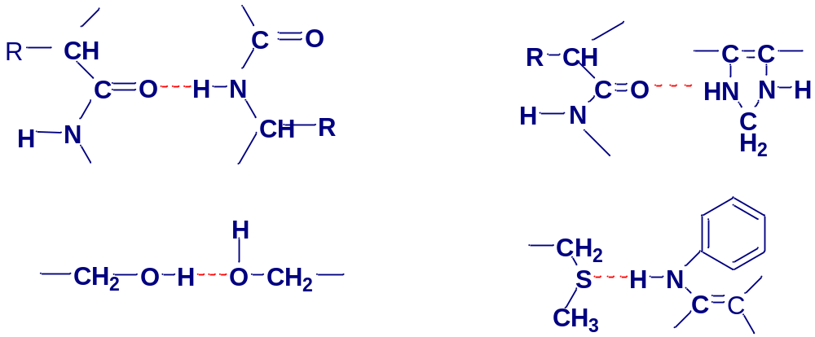
2. 次级键或副键
（1）氢键：主链-主链；侧链-侧链；主链-侧链

Slide 29
（2）盐键：正、负电荷的静电引力成键——在中性溶液中，蛋白质的氨基和胍基带正电荷，羧基带负电荷，这些基团有一部分互相接近，因静电吸引而成的键。
（3）疏水作用：疏水基的亲和力，非极性侧链互相接近的趋势。
（4）二硫键。
（5）范德华引力。

Slide 30
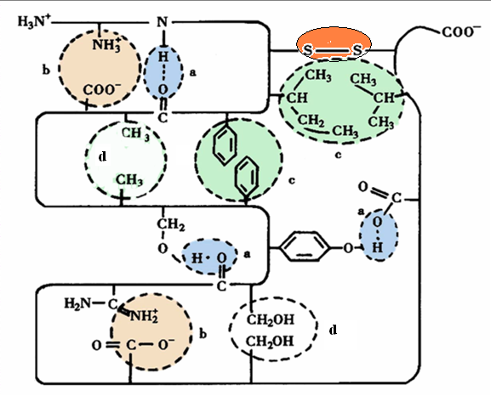
a：氢键 b：盐键 c：疏水作用 d：范德华力

Slide 31
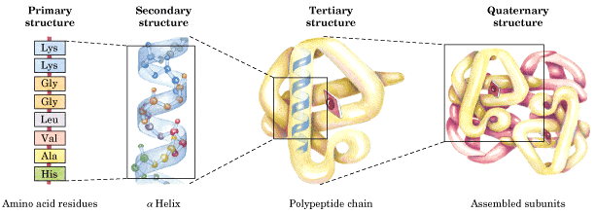
3. 蛋白质的空间结构
蛋白质分子的多肽链并非呈线形伸展，而是折叠和盘曲构成特有的比较稳定的空间结构。蛋白质的空间结构就是指蛋白质的二级、三级和四级结构。

Slide 32
A. 二级结构
指主链结构单元在蛋白质分子中的各种空间排列。蛋白质二级结构的主要形式：
α 螺旋状卷曲（主链C=O与—NH₂形成氢键而致）
β 折叠
β 转角
无规则卷曲等
B. 三级结构和四级结构：“螺旋的螺旋”

Slide 33
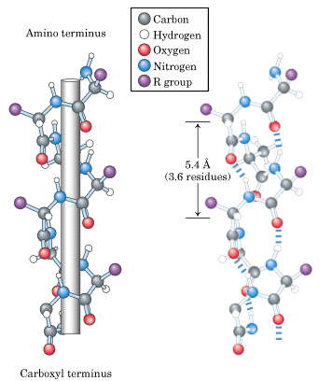
α 螺旋
（1）多个肽键平面通过α-碳原子旋转，相互之间紧密盘曲成稳固的右手螺旋。
（2）主链呈螺旋上升，每3.6个氨基酸残基上升一圈，相当于0.54 nm（示意图，下页也是），这与X射线衍射图符合。
（3）相邻两圈螺旋之间借肽键中C＝O和H原子形成许多链内氢健，即每一个氨基酸残基中的NH和前面相隔三个残基的C＝O之间形成氢键，这是稳定α螺旋的主要键。
（4）肽链中氨基酸侧链R，分布在螺旋外侧，其形状、大小及电荷影响α螺旋的形成。

Slide 34
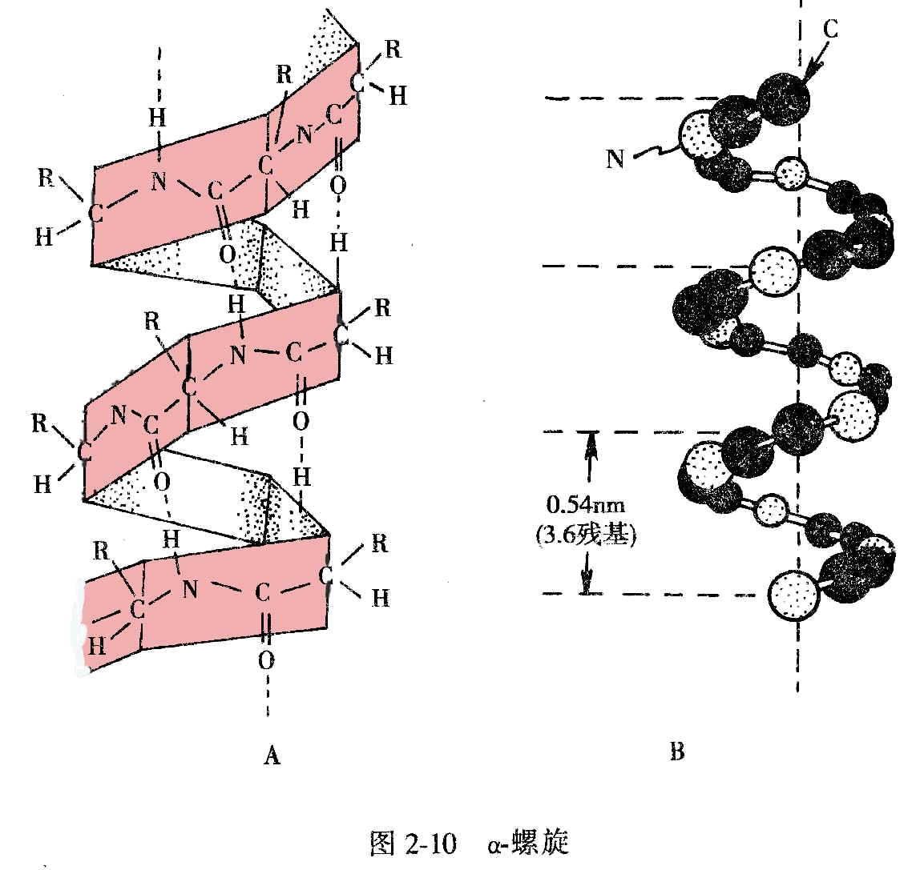
α螺旋

Slide 35
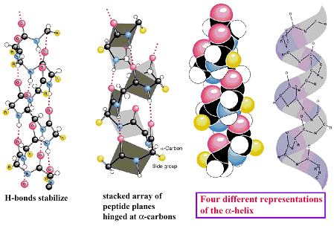
α螺旋

Slide 36
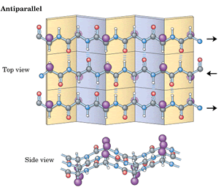
β折叠

Slide 37
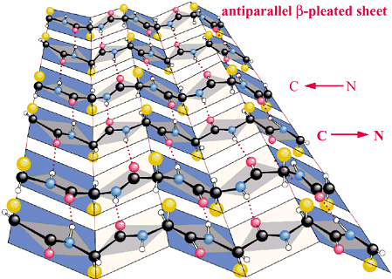
β折叠

Slide 38
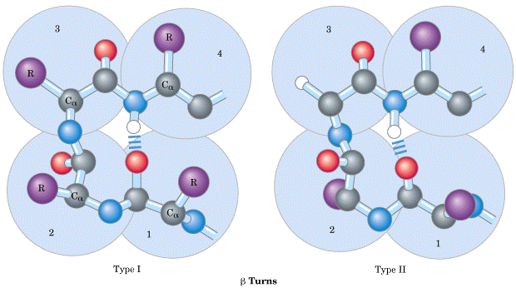
β转角
蛋白质分子中肽链经常会出现180°，在这种肽链的回折角上的结构。

Slide 39
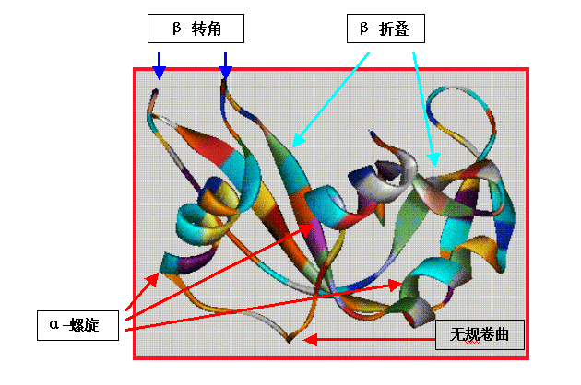
（1）蛋白质的二级结构

Slide 40
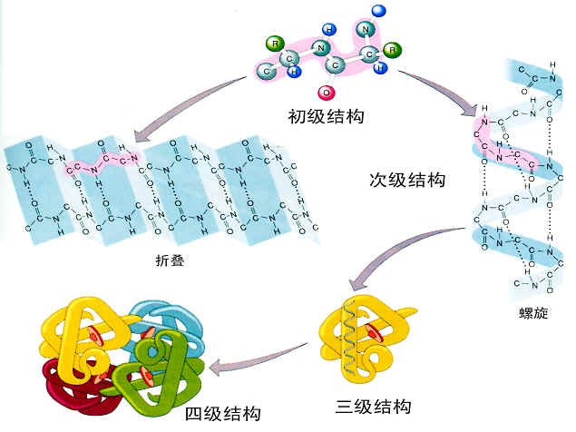
（2） 蛋白质的空间结构

Slide 41
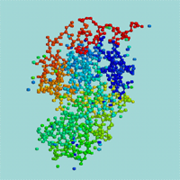
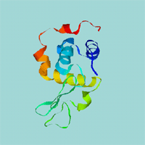
（3）蛋白质的三级结构
溶菌酶分子的三级结构

Slide 42
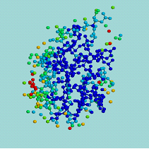
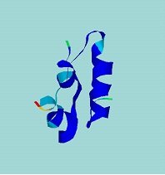
胰岛素的三级结构

Slide 43
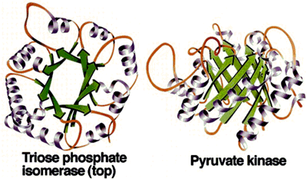
磷酸丙糖异构酶和丙酮酸激酶的三级结构

Slide 44
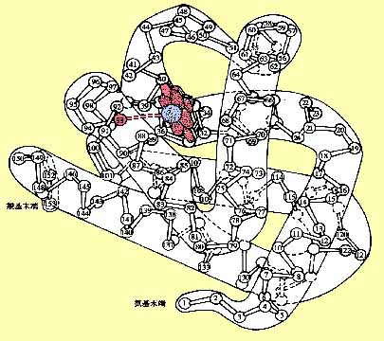
肌红蛋白的空间结构
C端
N 端

Slide 45

（4）蛋白质的四级结构
定义：指的是缔合现象中的空间结构问题。
四级结构是指在亚基和亚基之间通过疏水作用等次级键结合成为有序排列的特定的空间结构。

Slide 46

血红蛋白的四级结构

Slide 47


血红蛋白的四级结构

Slide 48




血红蛋白结构与亚基间连接示意：
血红素基
蛋 白
血红蛋白的β亚基
门冬氨酸 FG1
β亚基
α亚基
溶霉菌C5
组氨酸 HC3

Slide 49

三、蛋白质的性质
1. 两性和等电点
等电点时，蛋白质易于沉淀。
2. 胶体性质
原因：① 异性电荷成双电层，“同性相斥”颗粒不黏合；② 亲水基吸聚水分子形成水膜，颗粒不黏合。

Slide 50
3. 蛋白质的沉淀
破坏胶体的稳定性，使蛋白质析出沉淀。
（1）盐析
加入中性盐，破坏双电层和水膜，使蛋白质颗粒凝聚沉淀。
（2）脱水
加入有机溶剂，破坏水膜。
（3）化学试剂
加入重金属盐或生物碱试剂，使其与蛋白质作用生成沉淀。

Slide 51
4. 蛋白质的变性
蛋白质在某些物理、化学因素作用下，其二级、三级空间结构遭到破坏，导致其理化和生物学性质上的变化，称蛋白质变性。
物理因素：加热、加压；剧烈搅拌；紫外光照；X射线；超声波等。
化学因素：强酸、强碱、尿素、重金属盐、乙醇、丙酮等。

Slide 52
变性特征：
① 溶解度下降，黏度增加
——次级键破坏，空间结构松散，疏水基裸露，减低蛋白质水化作用，水溶性下降，表面积增加，黏度增加。
②丧失生物活性。
③易被蛋白酶催化水解。

Slide 53
5. 颜色反应
（1）双缩脲反应
（2）茚三酮反应
（3）蛋白黄色反应
（4）Millon反应
第四节 酶（自学）

Slide 54

第五节 核酸
一、核酸的组成

Slide 55

一、核酸的组成
嘧啶
嘌呤
1. 碱基
嘧啶和嘌呤类衍生物（存在互变异构，见下页）
嘧啶类：脲嘧啶；胞嘧啶；胸腺嘧啶
嘌呤类：腺嘌呤；鸟嘌呤

Slide 56

尿嘧啶U
鸟嘌呤G
胞嘧啶C
腺嘌呤A
胸腺嘧啶T

Slide 57


2. 戊糖：核糖和脱氧核糖

Slide 58


3. 核苷
（1）RNA中的核苷组成：
β-D-核糖
碱基B：尿（U）、胞（C）、腺（A）、鸟（G）
（2）DNA中的核苷组成：
β-D-2-脱氧核糖
碱基B：胸腺（T）、胞（C）、腺（A）、鸟（G）
特点：糖上1-苷羟基与碱基N上的氢脱水而成苷（β-N-糖苷）；RNA和DNA在碱基上的差异是前者是U，后者是T。

Slide 59

4. 核苷酸单体
核苷酸是核苷的磷酸酯，由磷酸与核苷组成：
特点：糖以3,5位上的羟基与磷酸失水成酯。

Slide 60

二、核酸的结构
1. 一级结构
核酸分子中核苷酸单体的排列顺序。
进一步简化：PAPGPCPUP
PA-G-C-UP

Slide 61

如：-PA-PU-PG-PC-
腺嘌呤核苷酸（PA）
尿嘧啶核苷酸（PU）
鸟嘌呤核苷酸（PG）
磷酸二酯键
胞嘧啶核苷酸（PC）

Slide 62
2. 二级结构
（1）DNA：右旋双螺旋结构
即：两条方向相反的多核苷酸链围绕同一轴呈螺旋形旋转，碱基通过氢键相互结合互相配对（互补A-T，G-C）形成稳定结构。
其中，碱基在螺旋内侧，脱氧核糖和磷酸在螺旋外侧。

Slide 63

碱基之间的氢键：
嘌呤环之间（体积太大）或者嘧啶环之间（二链间距离太远）不能形成氢键
只能是腺嘌呤和胸腺嘧啶A-T、鸟嘌呤和胞嘧啶G-C之间形成氢键

Slide 64
（2）DNA双螺旋结构的要点
1. DNA分子由两条多核苷酸链组成，以右手螺旋的方式绕同一根中心轴向前盘旋；一股链中的磷酸二酯键是3′→5′走向，另一条则相反。
2. 两股多核苷酸链中的碱基通过氢键结合形成碱基对，使两条多核苷酸链牢固地结合起来。
3. 每个碱基对中的两个碱基都处于同一平面，此平面与旋转中心轴垂直。
4. 相邻的两个碱基对平面之间的距离是0.34 nm，旋转每一周的旋距为3.4 nm，螺旋的直径是2nm。

Slide 65


DNA的双螺旋结构示意图

Slide 66



3. 核酸的三级结构
DNA
RNA

Slide 67
三、核酸的生物功能
1. 自身复制功能
① 细胞分裂时DNA的两条链拆开，分别到两个子细胞中；
② 细胞中已制好的各核苷酸单体根据碱基互补原则“各就各位”地与每条链上的碱基形成氢键；
③ 在酶的催化下，各核苷酸逐个联结起来，两个子细胞各自形成一个双螺旋。
两子细胞中的DNA必定与母细胞中DNA相同，遗传信息也就由母代传到子代。

Slide 68
2. 蛋白质的生物合成
DNA是模板，通过三种RNA合成蛋白质。
（1）信使核糖核酸 （mRNA）作用：
传递DNA的遗传信息
如，DNA：GGT TAC GCT ATG AAG
RNA：CCA AUG CGA UAC UUC
脯 甲硫 精 酪 苯丙
DNA上的CTAG分别与RNA上的GAUC配对，然后在RNA聚合酶作用下形成完整的mRNA，它的核苷酸顺序反映了DNA的遗传信息。
三个碱基——一个遗传密码——一种氨基酸

Slide 69
（2）核糖体（rRNA）作用
提供合成蛋白质的场所
（3）转移核糖核酸（tRNA）的作用
活化相应的mRNA，按mRNA遗传信息，将氨基酸输送到蛋白质合成基地（一种tRNA只转运一种氨基酸），在酶的作用下，连接成长肽链，产生蛋白质。

Slide 70
四、DNA重组技术和基因工程
（自学）
五、人类基因组计划
（自学）
本章部分图片参考：
http://wenku.baidu.com/view/c4eb24c558f5f61fb7366601.html、
http://wenku.baidu.com/view/79b930878762caaedd33d436.html?
from=rec&pos=1&weight=3&lastweight=2&count=5，

